Slide 1
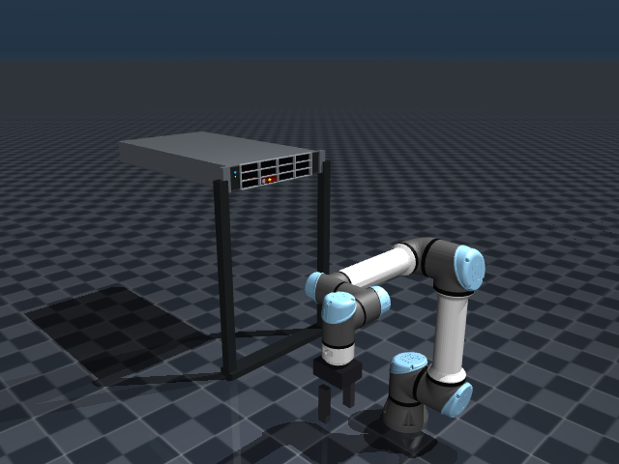
固定式硬盘插拔机器人
方案调研与当前进度
面向 HDD / SSD 自动换插、服务器兼容性测试与插拔可靠性验证
UR5e · MuJoCo · ROS 2 · MoveIt 2
阶段汇报 | 2026.09
Notes:
封面图来自当前工作区离屏渲染：/home/lzt/huanpan_ws/outputs/huanpan_workcell.png。该图为仿真场景，不代表真实设备。

Slide 2
公开方案的互补定位
02
三菱电机
沃华慧通
解决最后一段精密插入
解决整套测试任务闭环
视觉粗定位
接触检测
力控搜索
来料柜
取盘与搬运
服务器测试
相机将硬盘带到槽口附近，力传感器在接触后微调方向并限制冲击。
系统分配源盘位和目标槽位，机器人插入、等待测试、拔出并回到原位。
重点：深槽导向、装配误差、连接器保护
数据：记录力、位置与时间，支持异常判定和寿命分析
重点：任务管理、多规格兼容、安全与人工接管
公开边界：已确认视觉定位，末端柔顺与力控方式未公开
推荐组合：沃华的工作站闭环 + 三菱的 Vision / Force 精密插入
依据用户提供的三菱电机与沃华慧通公开资料摘要
Notes:
资料来源：
https://www.mitsubishielectric.com/fa/id_en/solutions_old/industries/electronics/server/index.html
https://www.mitsubishielectric.com/fa/products/rbt/robot/pmerit/option/forcesensor.html
https://whirltone.com/newsinfo/2684370.html?templateId=520405
https://www.whirltone.com/productinfo/1207939.html?templateId=1133605
注意：沃华公开页面确认视觉定位，但未明确披露六维力传感器或具体力控算法。

Slide 3
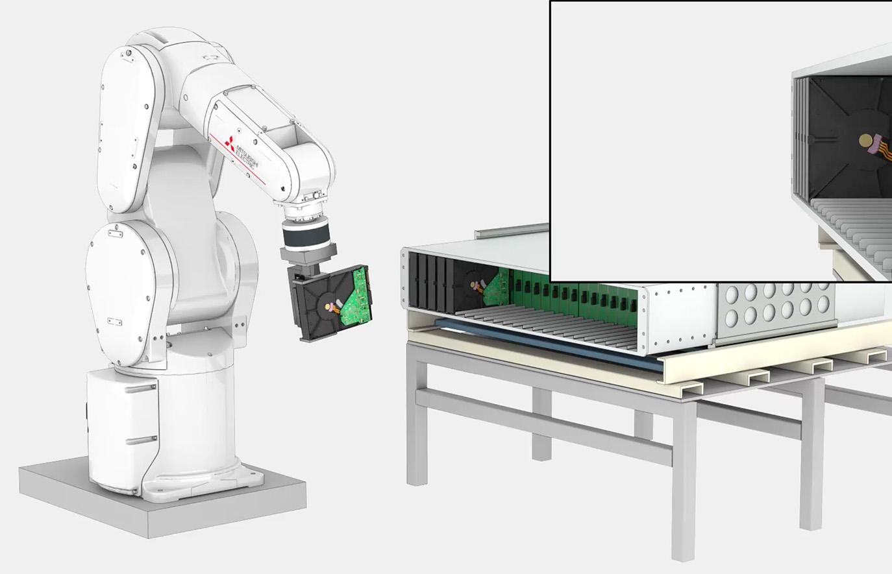
三菱 HDD 精密装配流程
03
1
机器人取出 HDD
末端夹具抓取硬盘，并保持稳定姿态。
2
移动到服务器槽位附近
示教坐标与视觉定位负责预对准，先把误差收敛到槽口附近。
3
力传感器完成深插
接触后检测反力，搜索阻力更小的方向，再以受控推力继续插入。
三菱电机公开的服务器 HDD 装配示意
先用视觉把硬盘带到槽位附近，再用力传感器完成最后的精密插入，并通过“力 + 位置”数据判断插入是否正常。
Notes:
内容和图片来源：三菱电机 Factory Automation，Electrical & Electronic，Precision assembly of parts (HDD) through。
https://www.mitsubishielectric.com/fa/solutions/industries/electronics/server/index.html
图片：https://www.mitsubishielectric.com/fa/solutions/industries/electronics/assets/img/mv_server_normal.jpg
官方公开流程为：取出 HDD；移动到机架插槽附近；使用力传感器完成深处插入。

Slide 4
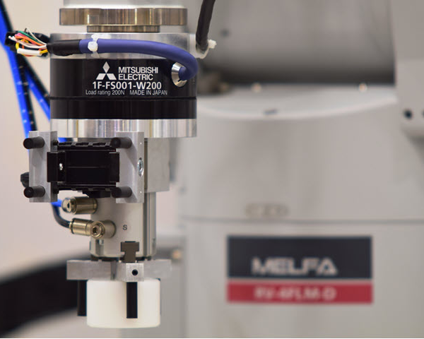
三菱方案面对的关键问题
04
01
深槽内部形成视觉盲区
硬盘进入槽口后，相机难以继续观察导轨与背板连接器。
02
零件与安装位置存在偏差
硬盘尺寸、夹具安装和上游装配误差会叠加到最终插入位置。
03
连接器不能承受异常冲击
歪插或硬推可能损伤硬盘连接器、服务器背板和托架。
力传感器安装在机器人末端与夹具之间
04
装配质量需要留痕
核心矛盾
部分装配需要保持指定推力和时间，并记录过程数据。
定位精度只能把硬盘送到槽口；接触后的安全插入还需要力控。
Notes:
文字来源：三菱电机 HDD 精密装配案例及力传感器产品页面。
https://www.mitsubishielectric.com/fa/solutions/industries/electronics/server/index.html
https://www.mitsubishielectric.com/fa/products/rbt/robot/pmerit/option/forcesensor.html
图片来源：Mitsubishi Electric Germany，Force sensor for robots。
https://de.mitsubishielectric.com/fa/de_en/lp/forcesensor
图片：https://eu-images.contentstack.com/v3/assets/blt5412ff9af9aef77f/blt98e2b81e4d2a087b/65dcb87495aed7040ade0e32/ForceSensor1.jpg

Slide 5
问题与解决方法的对应关系
05
关键问题 | 三菱公开方案 | 对本项目的参考
深槽视觉盲区 | 力传感器在视觉难以检测的区域执行搜索和深插。 | 接触后切换到 search / insert 状态，避免继续纯位置硬推。
尺寸与装配偏差 | 视觉传感器与力传感器共同补偿工件尺寸和放置位置变化。 | 视觉完成预定位，侧向力和力矩用于末端对中。
连接器易损 | 接触检测、柔顺和恒力控制限制装配过程中的异常受力。 | 设置轴向力与侧向力阈值，触发停止、退出和限次重试。
质量追溯 | 实时采集装配力，并保存与位置同步的力日志。 | 建立力–位移曲线，关联盘位、硬盘编号和测试结果。
技术特点总结：Vision + Force 双重定位、柔顺/恒力插入控制、Force + Position 数据记录
公开资料未披露具体力阈值、搜索轨迹、速度和重试参数
Notes:
来源：三菱电机 HDD 精密装配案例及 Force sensor set 产品页面。
https://www.mitsubishielectric.com/fa/solutions/industries/electronics/server/index.html
https://www.mitsubishielectric.com/fa/products/rbt/robot/pmerit/option/forcesensor.html
三菱公开页面确认力控制、接触检测、力日志、视觉与力觉补偿等能力，但没有公开 HDD 插入的具体阈值和轨迹参数。右列为面向当前 UR5e 项目的工程映射。

Slide 6
视觉定位方案：我到底要找哪一个硬盘槽？这个硬盘槽的精确插入中心和姿态是多少？
YOLO
“找到它”
↓
Keypoint
“找到精确特征”
↓
RGB-D
“知道它在三维空间哪里”
↓
Hand-Eye
“告诉机器人在哪里”
↓
Force Sensor
“安全插进去”

